Slide 1

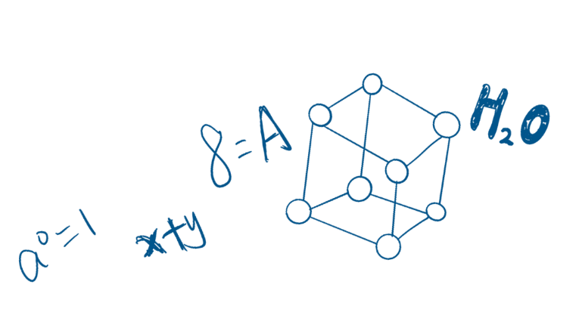








Slide 2


Các bạn đã học được góc gì từ năm lớp 3?

Slide 3
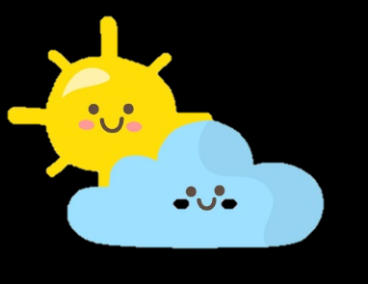
Những góc còn lại là góc gì?
Trong hình trên có bao nhiêu góc vuông?

Slide 4




Slide 5

Yêu cầu cần đạt
Có biểu tượng về góc nhọn, góc tù, góc bẹt.
Biết dùng ê ke để nhận biết góc nhọn, góc tù, góc bẹt.
Kẻ thêm một đoạn thẳng trên giấy kẻ ô li để tạo được góc vuông, góc nhọn, góc tù, góc bẹt.
Liên hệ với thực tiễn cuộc sống có liên quan đến góc nhọn, góc tù, góc bẹt.

Slide 6



Slide 7
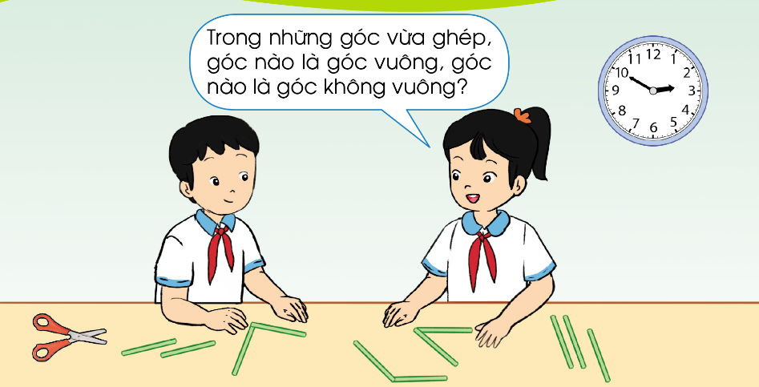

Slide 8

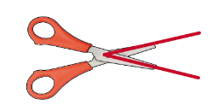
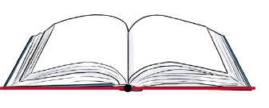
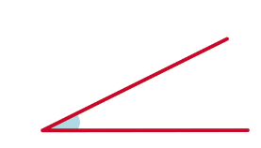


Góc nhọn
Góc tù
Góc bẹt

Slide 9


Slide 10
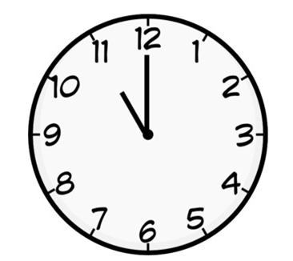
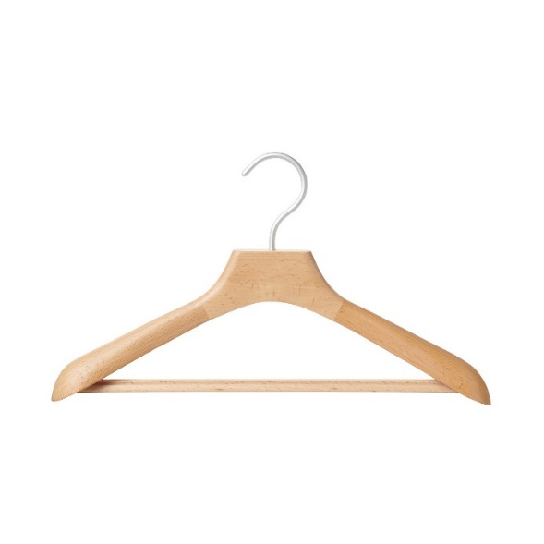
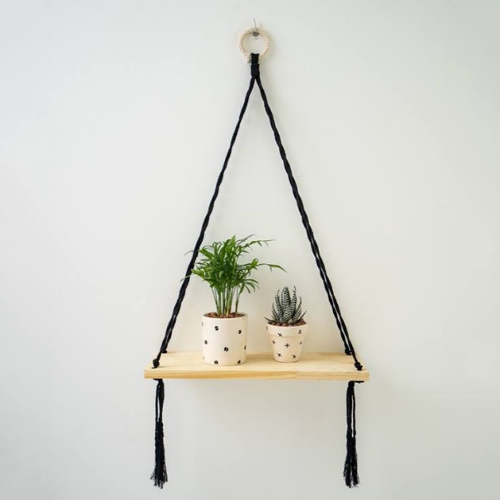
Góc nhọn

Slide 11
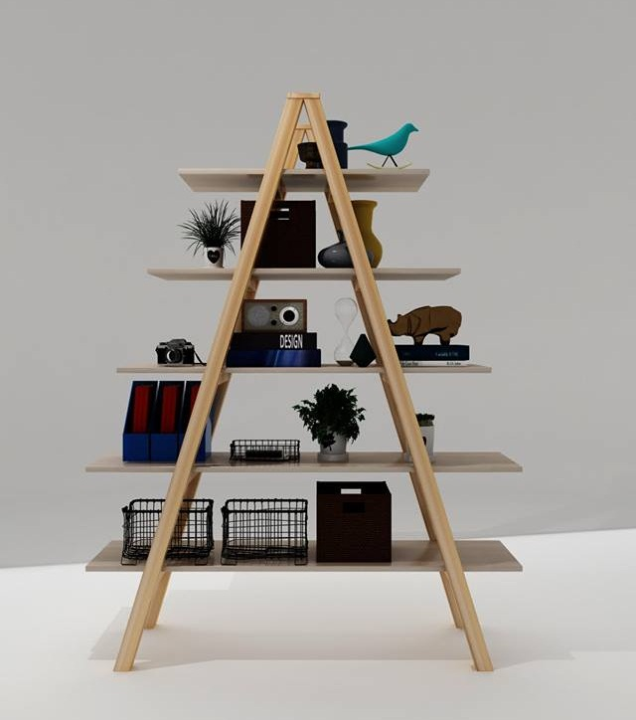

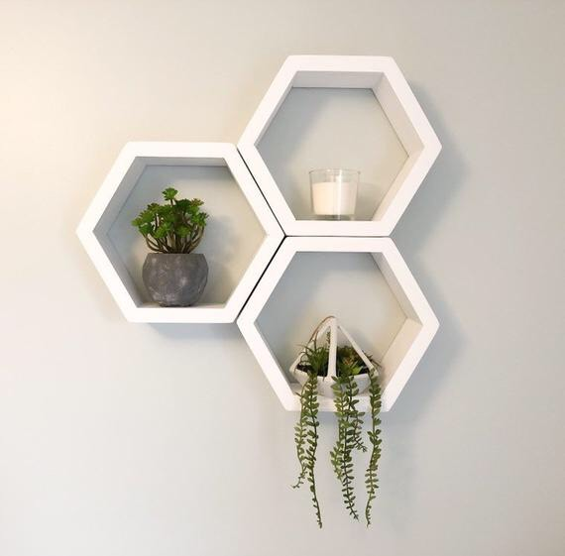
Góc tù

Slide 12
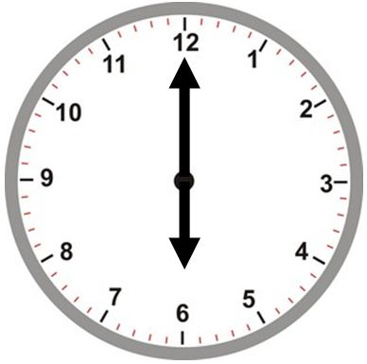

Góc bẹt

Slide 13
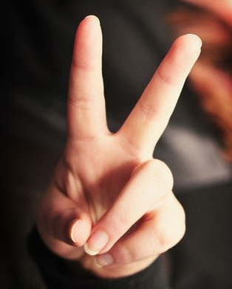
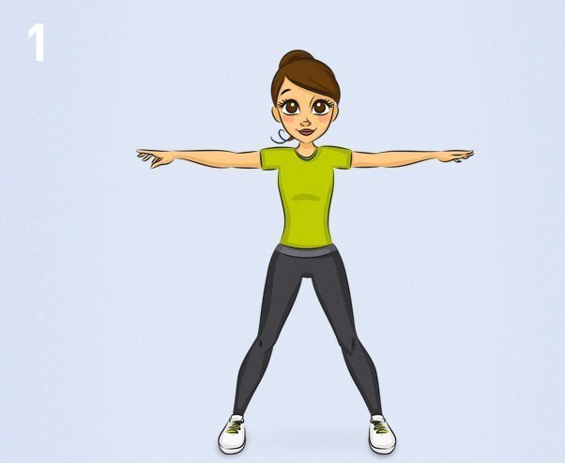
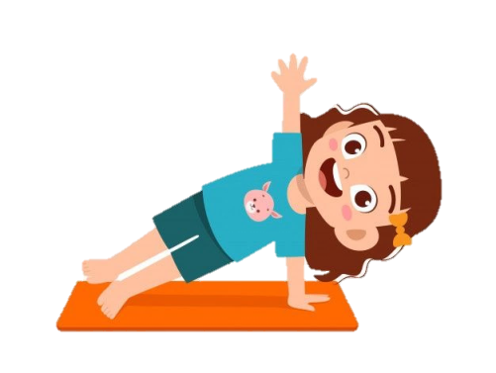
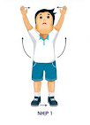
Hãy đứng lên và tạo góc nhọn, góc tù, góc bẹt bằng tay, chân, thân mình của các em nhé!

Slide 14


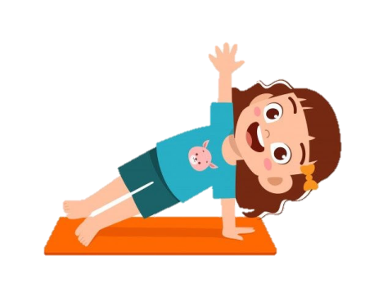
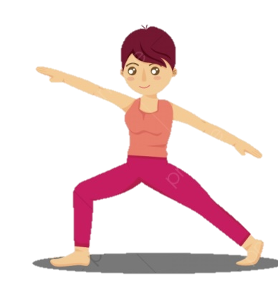

Hãy đứng lên và tạo góc nhọn, góc tù, góc bẹt bằng tay, chân, thân mình của các em nhé!

Slide 15

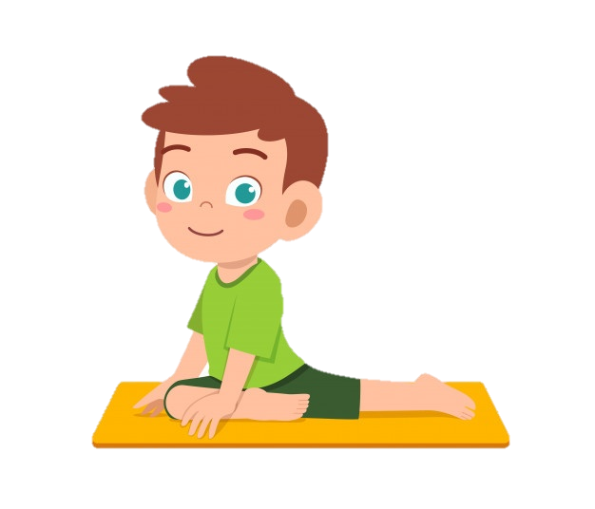

Hãy đứng lên và tạo góc bẹt bằng tay, chân, thân mình của các em nhé!

Slide 16


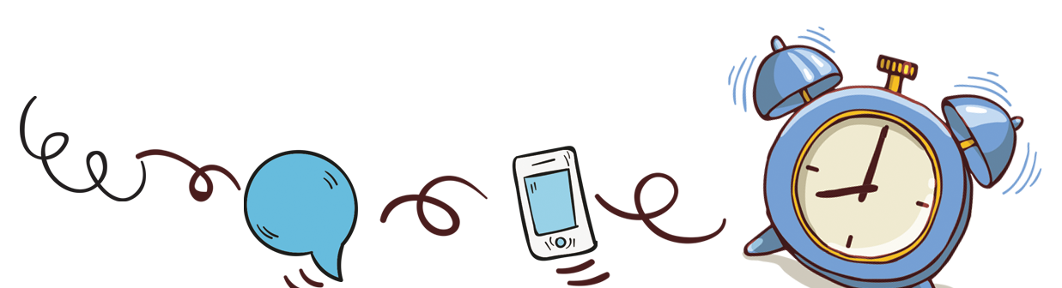
Kết luận
Góc nhọn < góc vuông < góc tù < góc bẹt

Slide 17


Slide 18

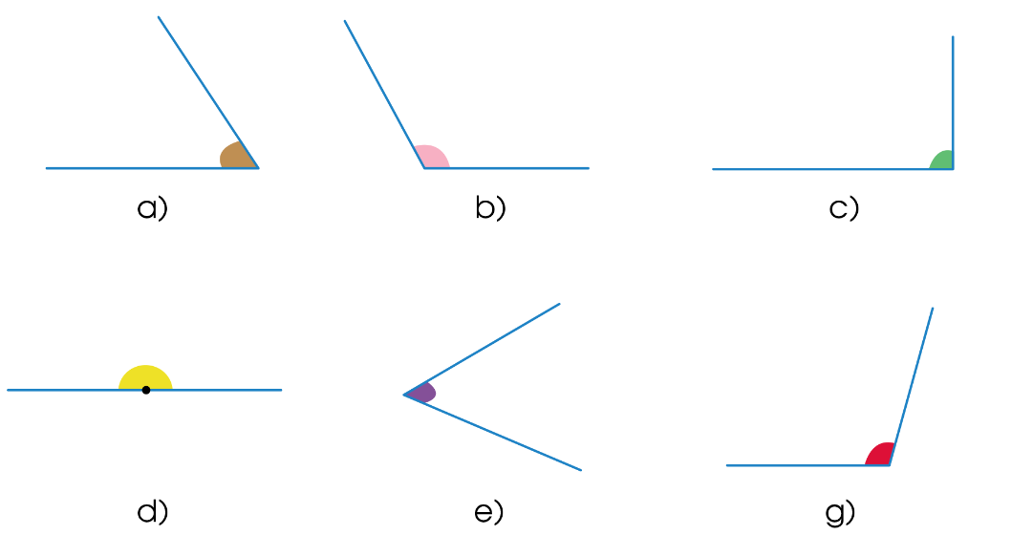
Trong các góc sau, góc nào là góc nhọn, góc vuông, góc tù, góc bẹt?
Góc nhọn
Góc tù
Góc vuông
Góc bẹt
Góc nhọn
Góc tù

Slide 19

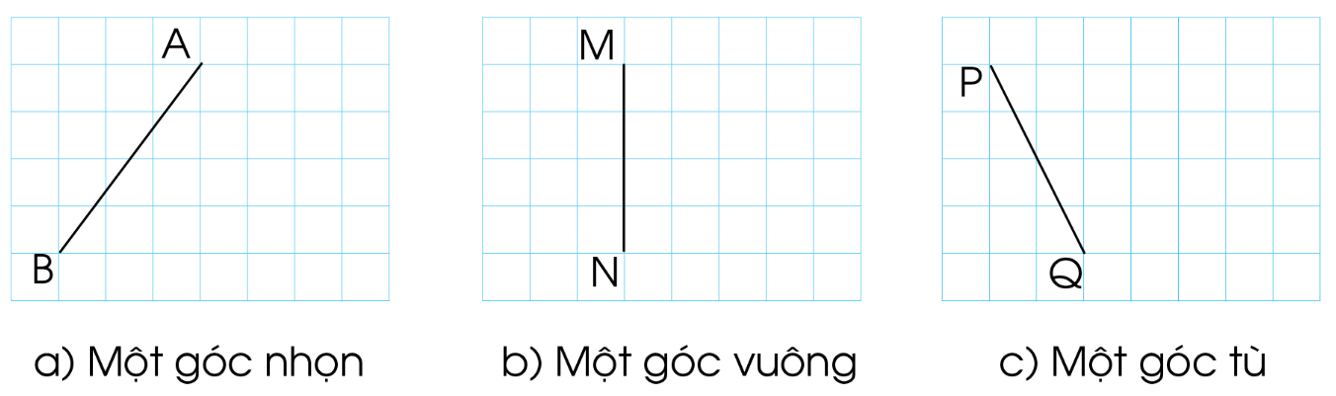
Chỉ ra cách vẽ thêm 1 đoạn thẳng để được góc theo mỗi yêu cầu sau:

Slide 20
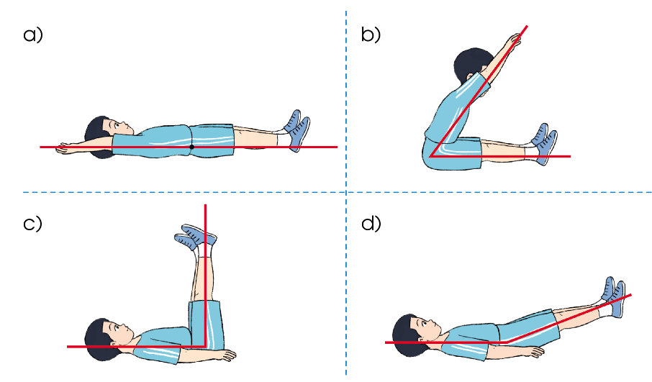
3
Hình ảnh góc được tạo ra trong mỗi hình dưới đây là góc nhọn, góc vuông, góc tù hay góc bẹt?
Góc bẹt
Góc nhọn
Góc tù
Góc vuông

Slide 21



Luật chơi: Nối tiếp từng cặp 2 bạn lên trước lớp, 1 bạn dùng cánh tay, khuỷu tay để tạo hình ảnh của góc nhọn, góc tù, góc bẹt. 1 bạn khác gọi tên góc và chỉ ra đỉnh và cạnh của góc.

Slide 22






Slide 23
4. Hãy chỉ ra hình ảnh góc nhọn, góc vuông, góc tù, góc bẹt có trong thực tế mà em biết.

Slide 24
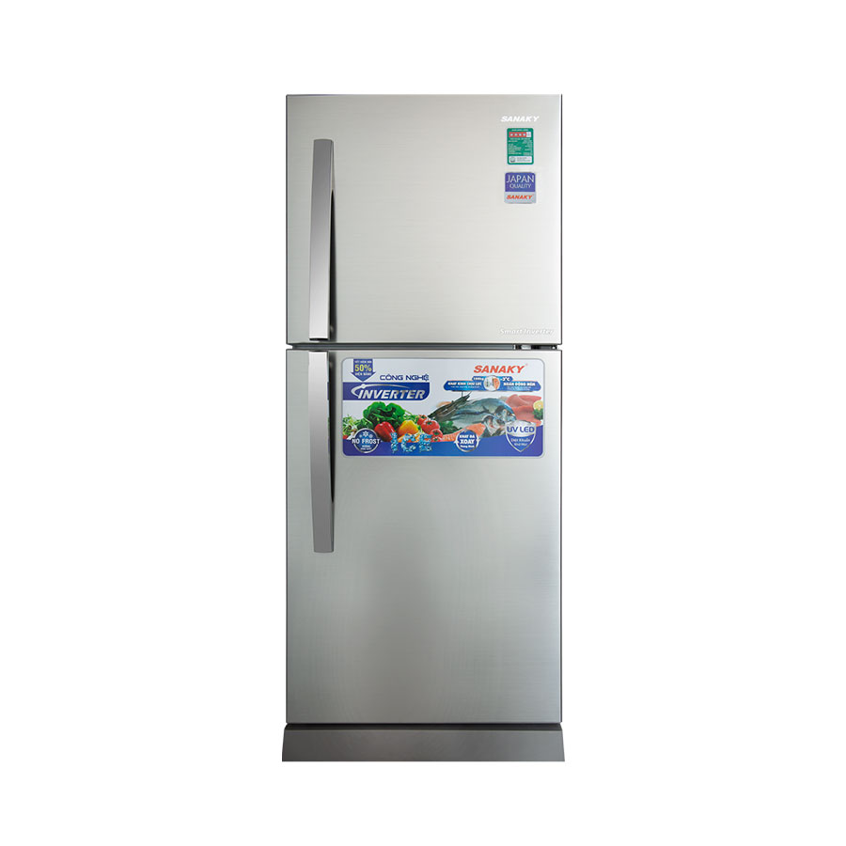
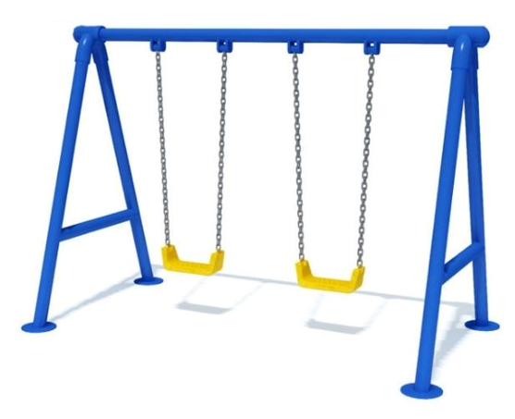
Góc nhọn
Góc vuông

Slide 25
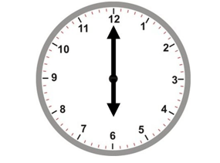
Góc bẹt

Slide 26


Về nhà
Tự tìm thêm các hình ảnh trong thực tiễn cuộc sống có liên quan đến góc nhọn, góc tù, góc bẹt.

Slide 27


